Slide 1
GARABULLO
ROBOT PARA EDUCACIÓN
...que falta hace

Slide 2
Antes de nada… las palabras mágicas
Competencias transversales
Innovación educativa
Alfabetización digital
Sinergias
Pensamiento computacional
Cohesión
Zona de confort
Creatividad
Singuí Ungtumi
Nuevo paradigma
Educacion disruptiva

Slide 3
La ley del martillo de oro
Si a un niño le das un martillo y unos clavos, usará el martillo para clavar los clavos.
Hasta ahí bien, pero si se terminan los clavos y le damos unos tornillos, intentará clavar los tornillos, porque la herramienta funcionaba bien…
(muy resumido)… y es la parte buena.

Slide 4
La
robótica
al servicio de la
educación

Slide 5
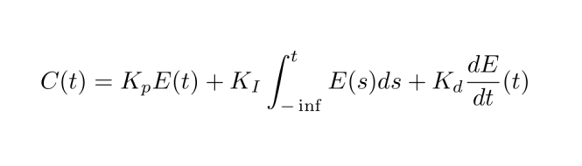
La
robótica
al servicio de la
educación

Slide 6
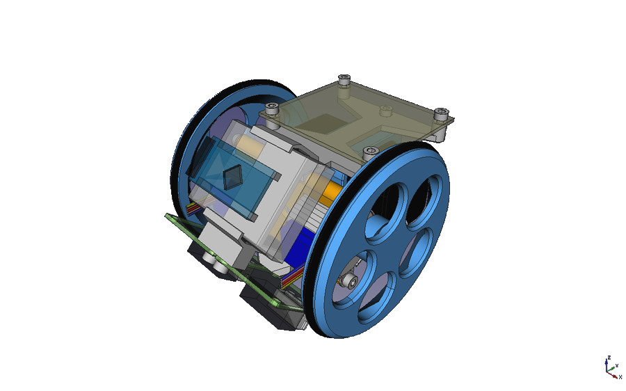
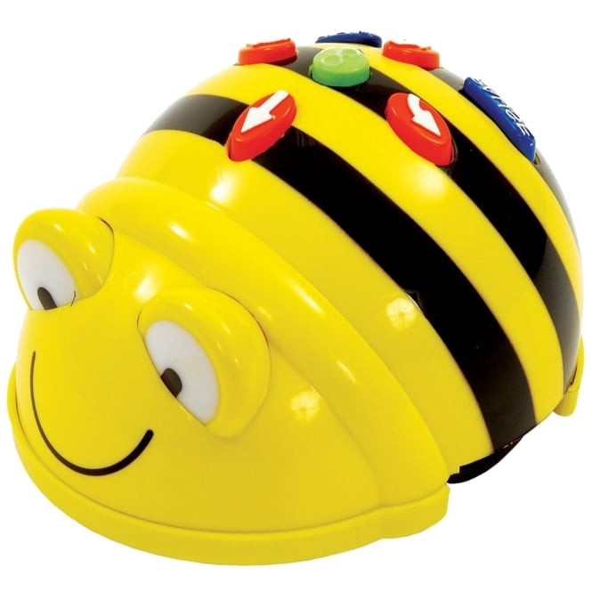
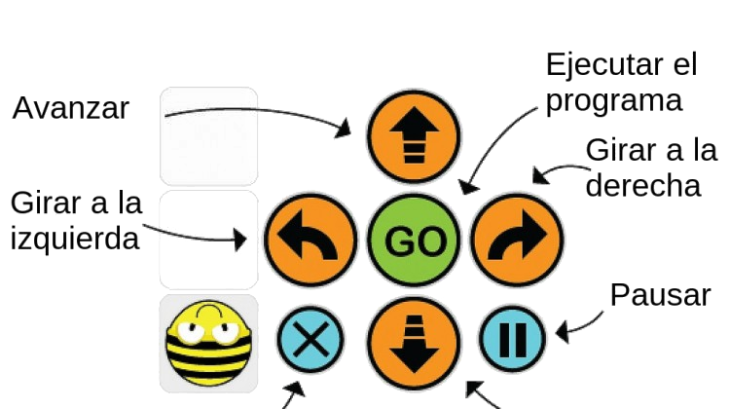
Robots al servicio de la educación.

Slide 7
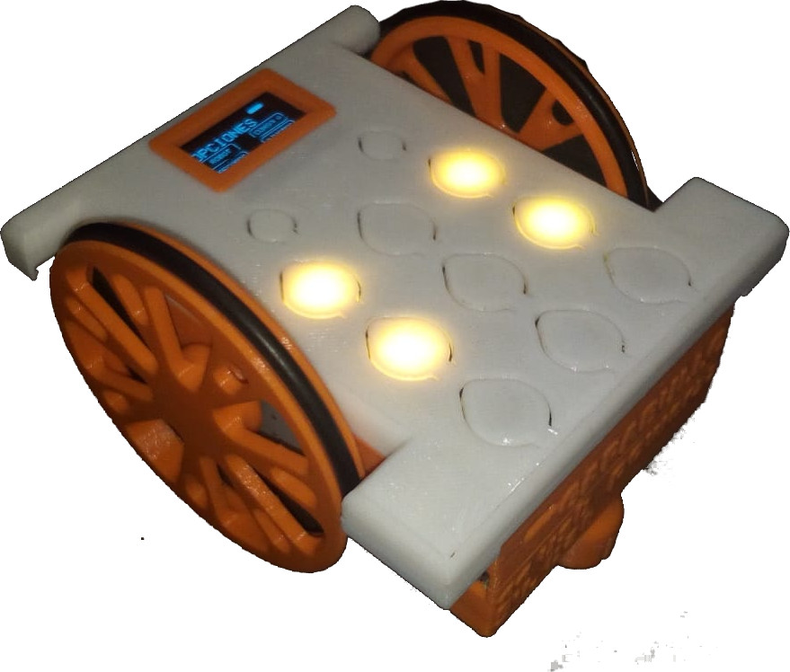
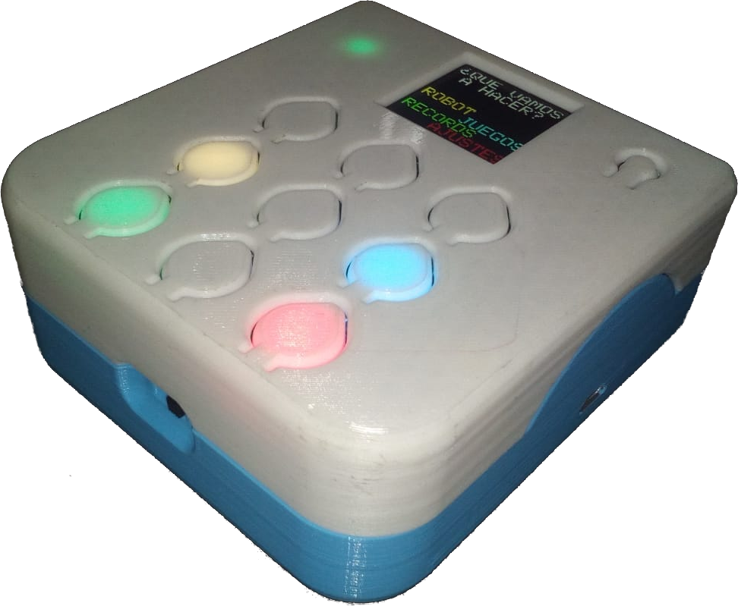
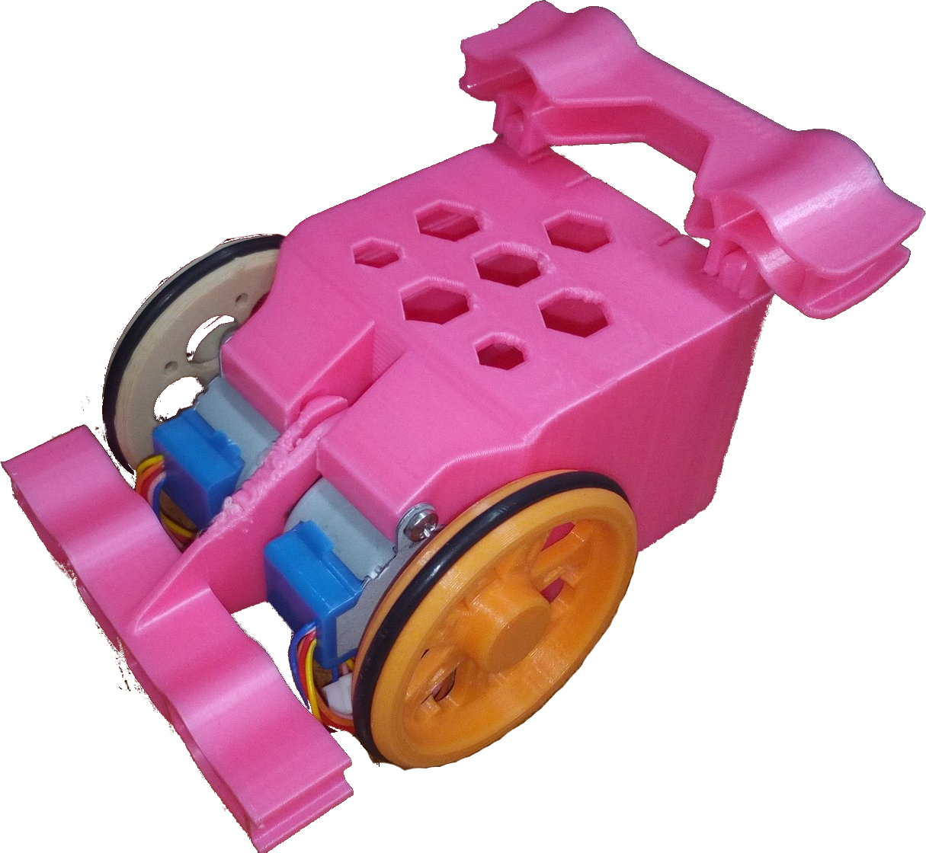
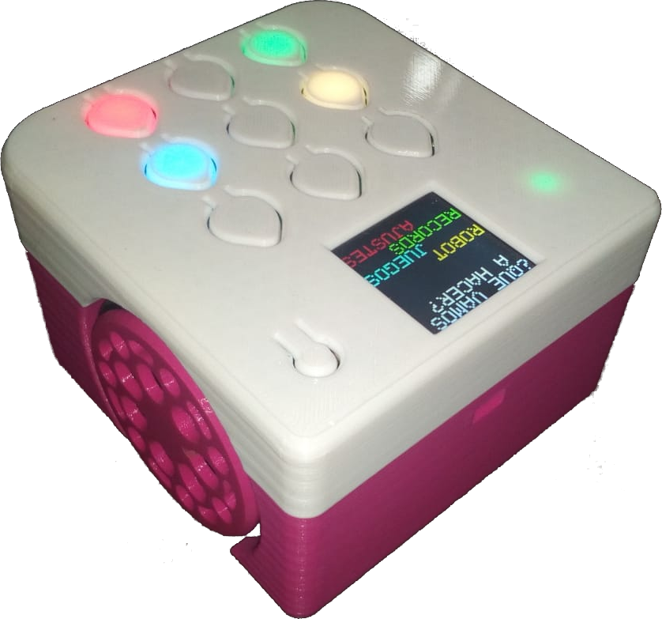
GARABULLO

Slide 8
Garabullo, objetivos:
Mantener las capacidades de escornabot o beebot.
Añadir funcionalidades extra.
Ser un robot capaz de ayudar en cualquier asignatura.
Ser capaz de estar en constante evolución.
Acompañar en el aprendizaje.
Ser replicable por cualquiera en cualquier parte del mundo.
Evitar cargadores externos o pilas no recargables.
Utilizar SOLO herramientas libres en su diseño.
Dominar el mundo.

Slide 9


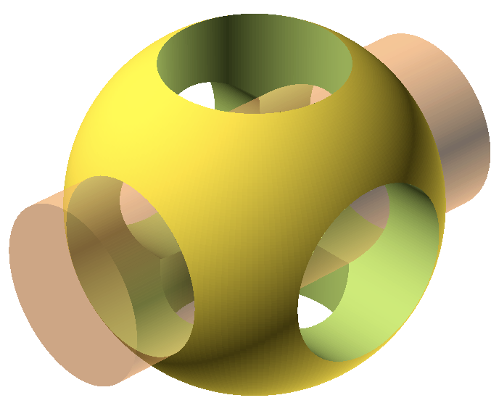


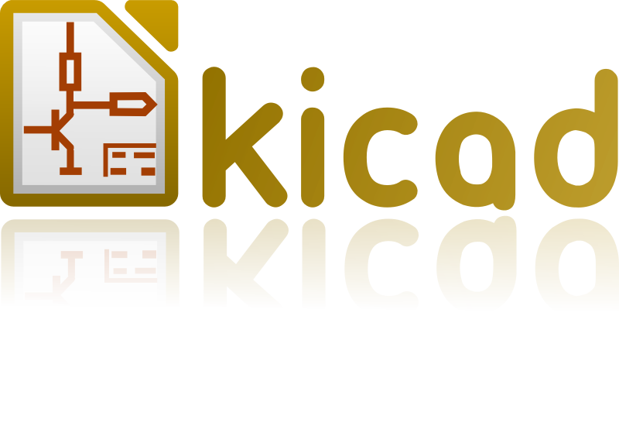
Garabullo, herramientas:
Utilizar SOLO herramientas libres en su diseño.
S.O. UBUNTU
Diseño de placas KICAD
Diseño de piezas OpenScad y freeCad
Programación Arduino
Impresora 3d “lalita”
Fileteador slic3r

Slide 10
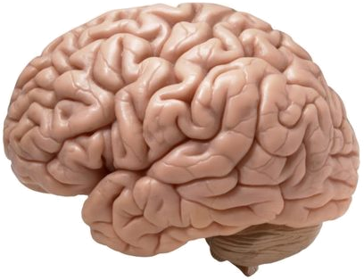
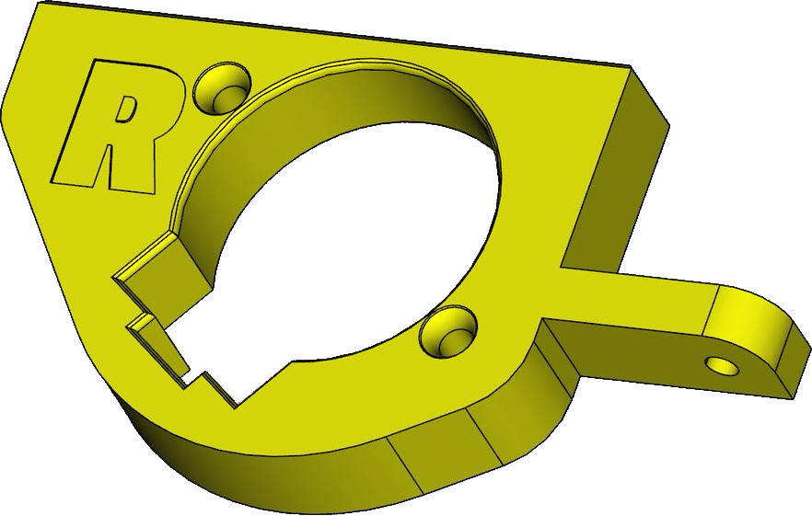
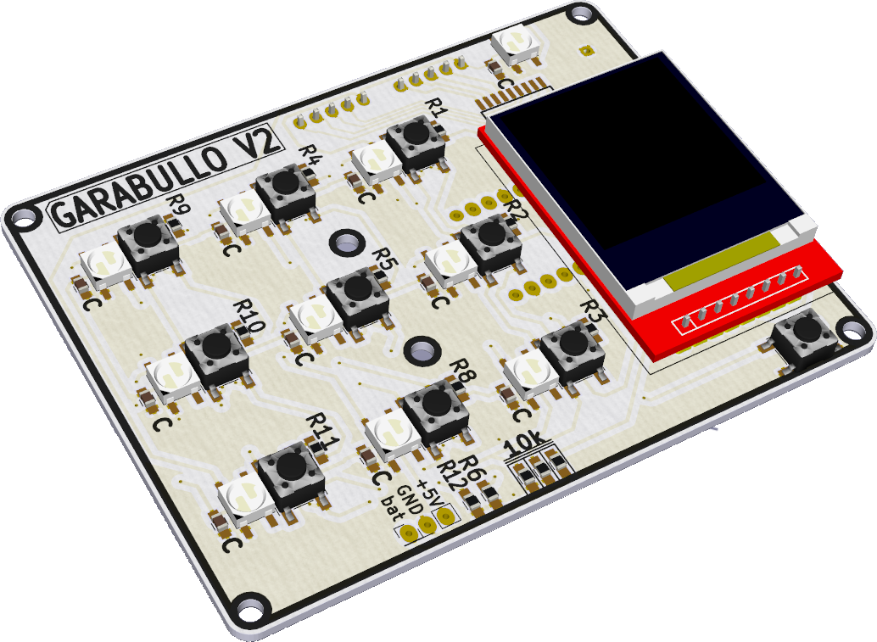
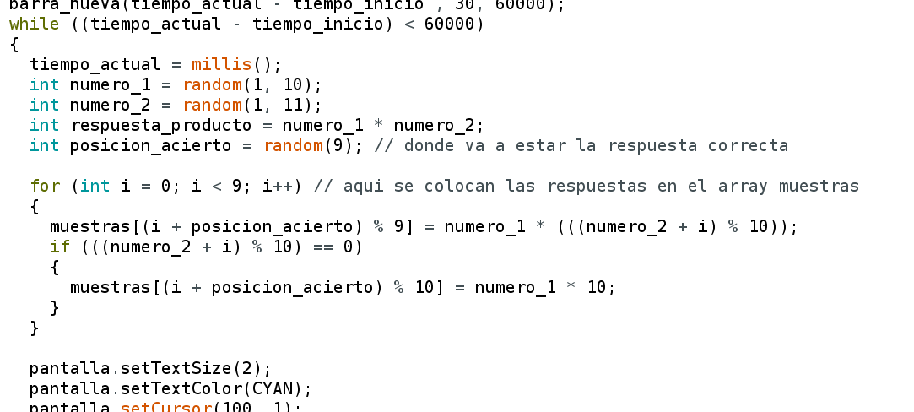
Partes del robot
CEREBRO
PIEZAS MECÁNICAS
ELECTRÓNICA
PROGRAMACIÓN

Slide 11
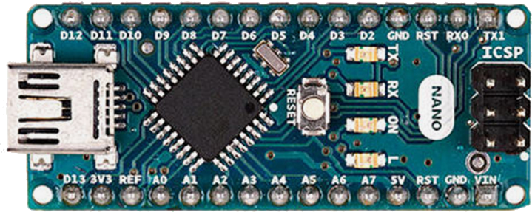
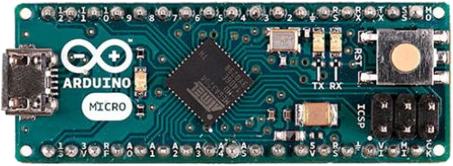
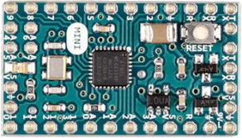
El cerebro: arduino
¿nano? ¿micro? ¿mini?

Slide 12
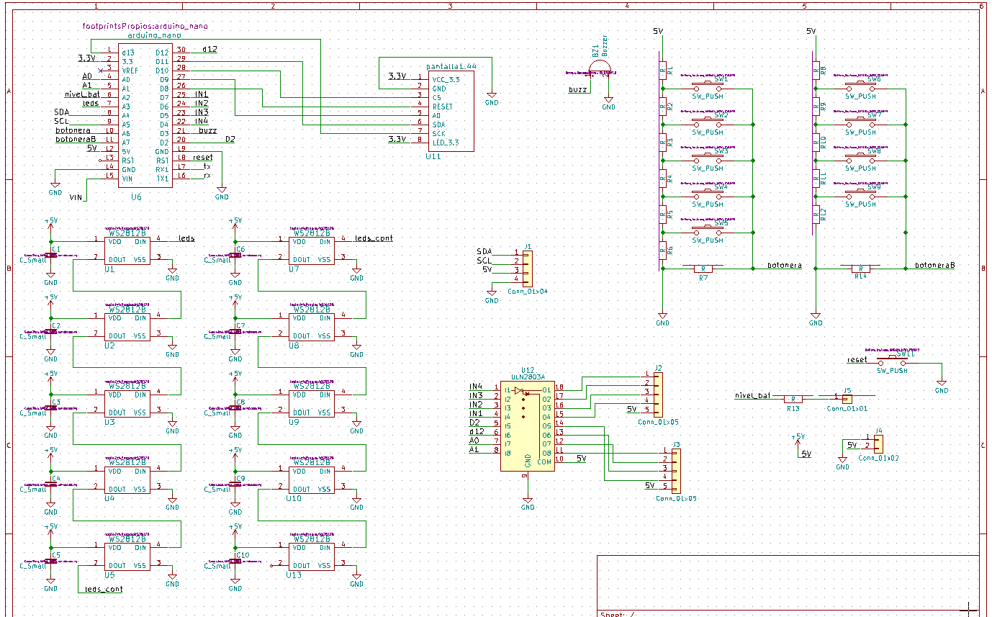
Electrónia, al lío, kicad

Slide 13
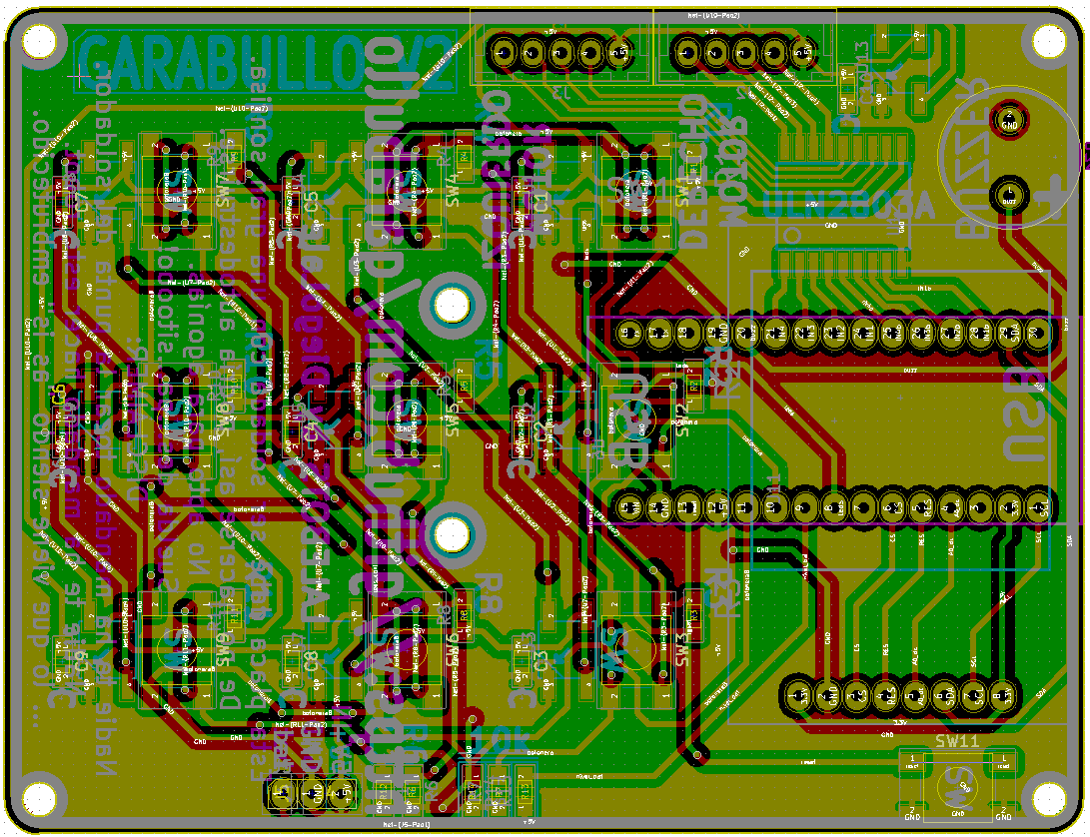
Parece más difícil

Slide 14
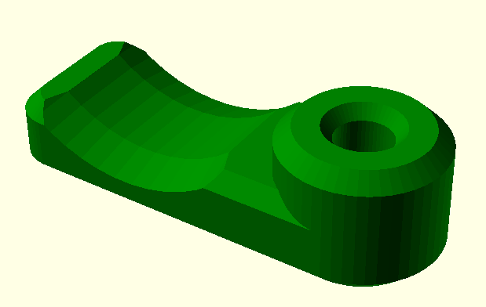
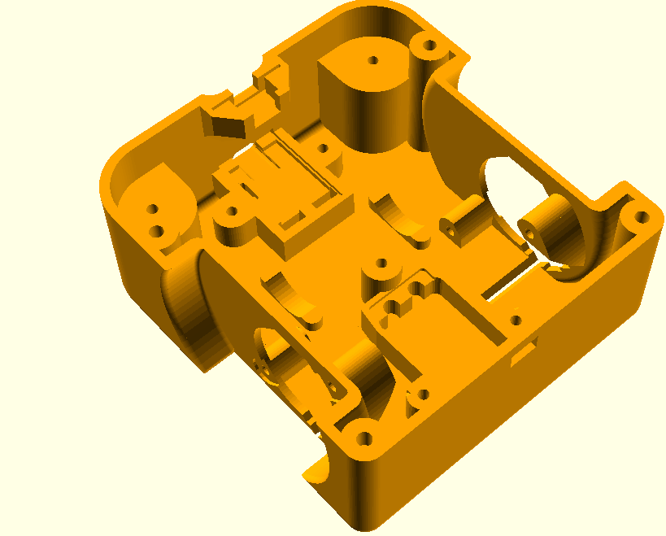
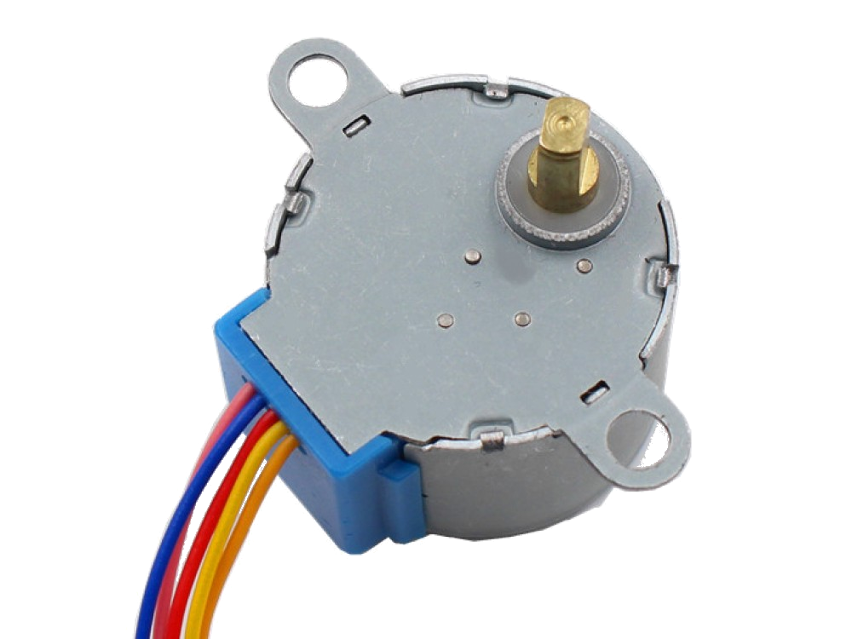
Piezas mecánicas
Piezas impresas.
Motores.
Ruedas.
...

Slide 15
This work is licensed under a Creative Commons Attribution-ShareAlike 3.0 Unported License.
It makes use of the works of Mateus Machado Luna.

